Slide 1
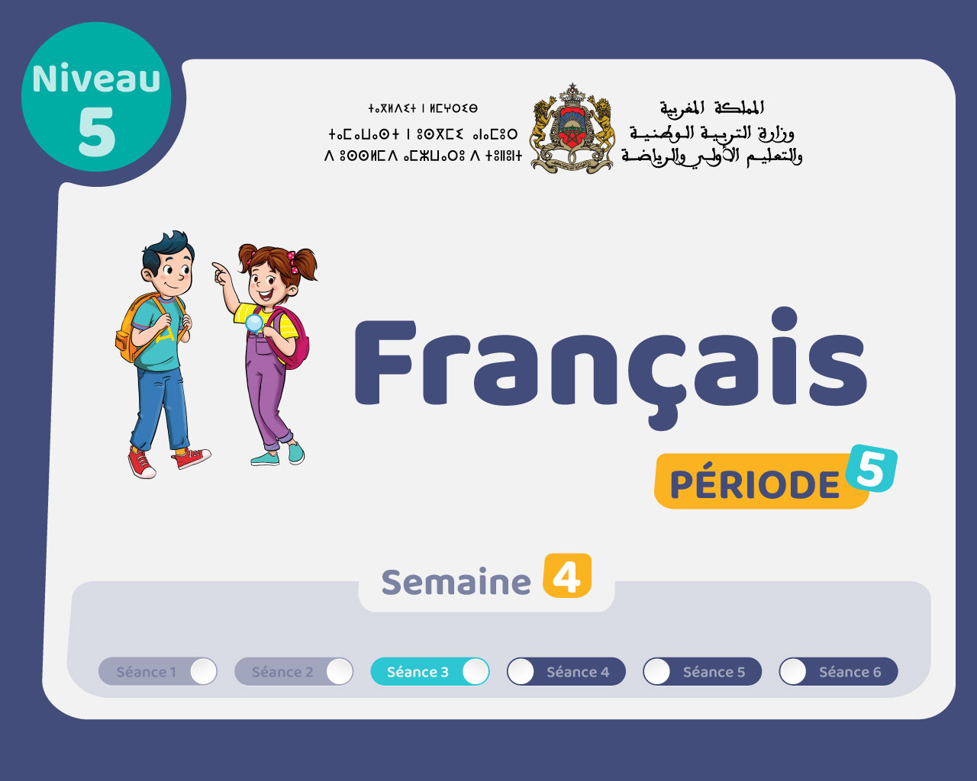

Slide 2

Il convient de lancer le mode diaporama pour la diffusion de la leçon en classe
Réservé à l’enseignant (e)

Slide 3




Pictogrammes
Réservé à l’enseignant (e)
L’enseignant parle
Diffusion d’un média
Média en cours de diffusion
Fin du média. Passer au slide suivant
Expliquer, donner une consigne
Désigner un élève

Slide 4





Contenu de la semaine
Réservé à l’enseignant (e)

Slide 5

Organisation de la semaine
Réservé à l’enseignant (e)
Séance 1
Séance 3
Activités de vocabulaire
Évaluation
Activités de lecture
Évaluation
Séance 2
Séance 4
Activités orales
Évaluation
Activités d’écriture
Évaluation
Séance 5
Séance 6
Évaluation
Évaluation

Slide 6



Plan de la séance 1
Réservé à l’enseignant (e)
1. Activité 1
Lecture de mots.
Lecture et compréhension de phrases.
Lecture et compréhension de texte.

Slide 7
Réservé à l’enseignant (e)
(ة)خاص بالأستاذ
Au terme de cette séance de révision, l’enseignant doit vérifier qu’au moins 80% des élèves sont capables de :
Lire et comprendre des phrases.
Lire et comprendre un texte.
* Si ce taux n’est pas atteint, il convient de mettre en place des actions de remédiation, collectives ou individuelles.

Slide 8




Bonjour les enfants. Aujourd’hui, nous allons commencer une nouvelle séance de révision. Soyez attentifs.

Slide 9
Lisez ces mots en silence.
marchant
pacifiquement
temps
céramique
restaurer
minaret

Slide 10
Qui veut lire à voix haute ?
marchant
pacifiquement
temps
céramique
restaurer
minaret

Slide 11
Lisez ces mots en silence.
viande chien lion
vieux panier

Slide 12

Qui veut lire à voix haute ?
viande chien lion
vieux panier

Slide 13
Lisez ces phrases silencieusement.
Le festival accueille aussi des artistes étrangers.
Les spectateurs découvrent l’artisanat local.
Ce festival montre la richesse culturelle du Maroc.
La danse que les artistes présentent est joyeuse.
La Marche Verte était une marche de paix.
Les Marocains ont récupéré le Sahara marocain.

Slide 14
Qui veut lire à voix haute ?
Le festival accueille aussi des artistes étrangers.
Les spectateurs découvrent l’artisanat local.
Ce festival montre la richesse culturelle du Maroc.
La danse que les artistes présentent est joyeuse.
La Marche Verte était une marche de paix.
Les Marocains ont récupéré le Sahara marocain.

Slide 15
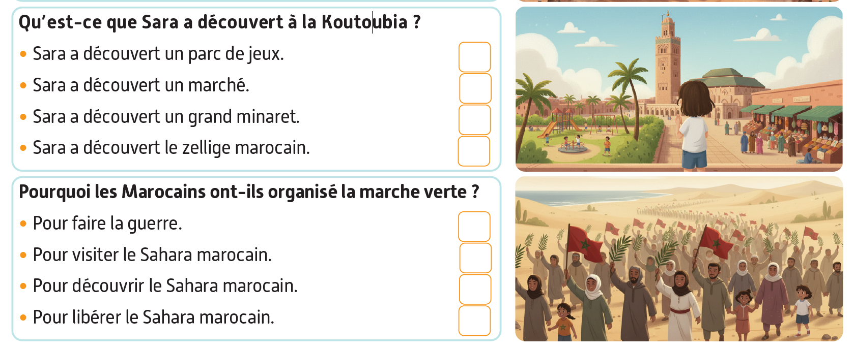
Observez cette image et lisez la question. Je vais vous proposer des réponses.
Qu’est-ce que Sara a découvert à la Koutoubia ?

Slide 16

Prenez vos ardoises.

Slide 17

Ecrivez le numéro de la bonne réponse sur votre ardoise (1, 2, 3 ou 4).
Qu’est-ce que Sara a découvert à la Koutoubia ?

Slide 18
Levez vos ardoises.

Slide 19
La bonne réponse est : « Sara a découvert un grand minaret. ». Qui veut lire et expliquer la réponse ?
Qu’est-ce que Sara a découvert à la Koutoubia ?
X

Slide 20
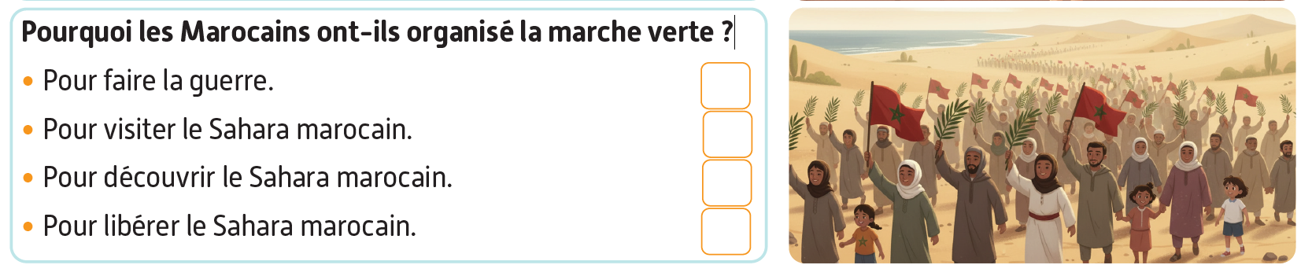
Observez cette image et lisez la question. Je vais vous proposer des réponses.
Pourquoi les Marocains ont-ils organisé la marche verte ?

Slide 21
Ecrivez le numéro de la bonne réponse sur votre ardoise (1, 2, 3 ou 4).
Pourquoi les Marocains ont-ils organisé la marche verte ?

Slide 22
Levez vos ardoises.

Slide 23
La bonne réponse est : « Pour libérer le Sahara marocain. » Qui veut lire et expliquer la réponse ?
Pourquoi les Marocains ont-ils organisé la marche verte ?
X

Slide 24


Plan de la séance
Réservé à l’enseignant (e)
Lecture de mots.
Lecture et compréhension de phrases.
2, Activité 2
Lecture et compréhension de texte.

Slide 25

Maintenant, nous allons faire de la lecture.

Slide 26

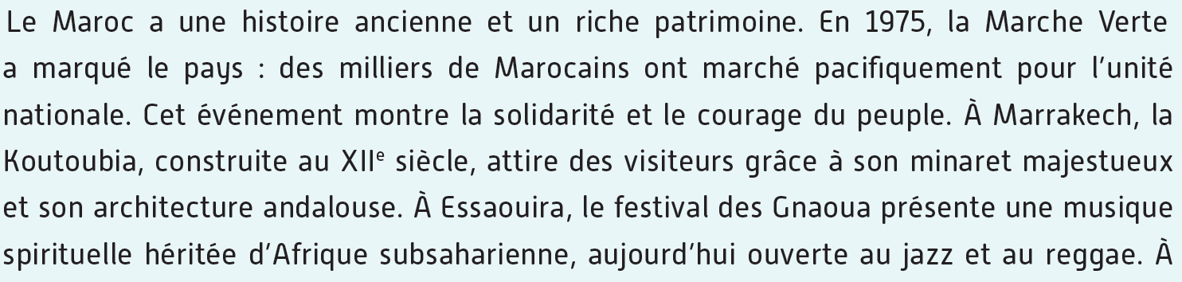
Lisez le texte silencieusement sur votre livret.

Slide 27
Qui veut lire le texte ? Je vais désigner plusieurs élèves. Chacun va lire un passage.

Slide 28
Prenez vos ardoises. On va répondre à des questions de compréhension.

Slide 29
La Marche Verte a eu lieu en 1975. Écrivez vrai ou faux sur vos ardoises. Cherchez la réponse dans le texte.
La Marche Verte a eu lieu en 1975.
Vrai ou faux

Slide 30
Levez vos ardoises. La bonne réponse est : vrai.
La Marche Verte a eu lieu en 1975.
Vrai

Slide 31
Le minaret de la Koutoubia est petit et simple. Écrivez vrai ou faux sur vos ardoises. Cherchez la réponse dans le texte.
Le minaret de la Koutoubia est petit et simple.
Vrai ou faux

Slide 32
Levez vos ardoises. La bonne réponse est : faux.
Le minaret de la Koutoubia est petit et simple.
Faux

Slide 33
Relevez dans le texte le synonyme de « vieille ». Écrivez la réponse sur vos ardoises.
Vieille = ……………

Slide 34
Levez les ardoises. La bonne réponse est : ancienne.
Vieille = ancienne

Slide 35
Relevez dans le texte le contraire « la lâcheté ». Écrivez la réponse sur vos ardoises.
La lâcheté = ……………

Slide 36
Levez les ardoises. La bonne réponse est : le courage.
La lâcheté ≠ Le courage

Slide 37

Prenez vos cahiers.

Slide 38
Répondez à cette question sur vos cahiers. Je vais passer entre les rangs pour vous aider.
Que symbolise la marche verte ?

Slide 39
Qui veut lire sa réponse ?
Que symbolise la marche verte ?

Slide 40
La réponse est : « La marche verte montre la solidarité et le courage du peuple. »
Que symbolise la marche verte ?
La marche verte montre la solidarité et le courage du peuple.

Slide 41
Répondez à cette question sur vos cahiers. Je vais passer entre les rangs pour vous aider.
Quelle est l’origine de la musique Gnaoua ?

Slide 42
Qui veut lire sa réponse ?
Quelle est l’origine de la musique Gnaoua ?

Slide 43
La réponse est : L’origine de la musique Gnaoua est l’Afrique subsaharienne.
Quelle est l’origine de la musique Gnaoua ?
L’origine de la musique Gnaoua est l’Afrique subsaharienne.

Slide 44

La séance d’aujourd’hui est terminée. À la maison, relisez et faites l’activité 5.

Slide 45
Réservé à l’enseignant (e)
Évaluation des acquis
de la période 5

Slide 46
Réservé à l’enseignant (e)
Les compétences évaluées
CO1 Comprendre, à l’oral, des mots de vocabulaire.
CO2 Comprendre, à l’oral, des phrases.
PO1 Produire, à l’oral, des mots de vocabulaire.
PO2 Participer à un dialogue en mobilisant les actes de parole étudiés.
PO3 Prendre la parole pour partager des informations.
LF1 Lire des mots et des phrases correctement et avec fluidité.
LF2 Lire des textes correctement et avec fluidité.

Slide 47

Réservé à l’enseignant (e)
  Les items d’évaluation sont relatifs aux compétences suivantes : CO1, CO2, PO1, PO2, PO3, LF1 et LF2.
  La passation se fait de manière individuelle : l’enseignant évalue chaque élève en l’ invitant à son bureau
  L’enseignant est guidé par le ppt affiché sur son ordinateur qui ne doit pas être projeté sur l’écran de la classe (l’ordinateur doit être débranché du Datashow) ;
  Pendant que l’enseignant évalue de manière individuelle les élèves, le reste de la classe réalise des activités pour assurer le calme : lecture, copie, dessin;
  L’enseignant note immédiatement chaque compétence évaluée et renseigne la grille de compilation (0-10) en s’appuyant sur les indications de compilation en dessous de chaque slide d’item.

Slide 48
Réservé à l’enseignant (e)
L’enseignant demande aux élèves de prendre le livret à la page 135, de lire le texte et de répondre aux questions de compréhension.

Slide 49
Réservé à l’enseignant (e)
Avant de commencer les évaluations individuelles
1 - Garder à portée de main la grille de compilation
2- Donner une activité à réaliser au reste de la classe

Slide 50
Bonjour cher élève. Nous allons faire quelques activités d’évaluation.

Slide 51
Réservé à l’enseignant (e)
CO1. Comprendre, à l’oral, des mots de vocabulaire.

Slide 52





Regarde les images. Je vais te dire des mots et tu vas me montrer les images qui correspondent :
International – Le minaret – Regarder – Le Sahara marocain – Traditionnel.
1 réponse correcte = 2 points

Slide 53
Réservé à l’enseignant (e)
CO2. Comprendre, à l’oral, des phrases et des textes.

Slide 54

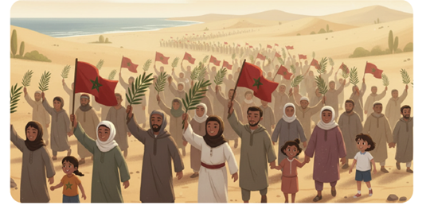



Regarde les images. Je vais te dire des phrases et tu vas me montrer les images qui correspondent : Le minaret de la mosquée est décoré avec beauté – La Danse d’Ahidous est traditionnelle – La marche verte a eu lieu pour libérer le Sahara Marocain – Les gens sont habillés avec élégance – Le plâtre est sculpté soigneusement.
1 réponse correcte = 2 points

Slide 55
Réservé à l’enseignant (e)
PO1. Produire, à l’oral, des mots de vocabulaire.

Slide 56




Mets ton doigt sur chaque image, dis-moi le mot en français et mets-le dans une phrase .
1 réponse correcte = 2 points

Slide 57
Réservé à l’enseignant (e)
PO2. Participer à un dialogue en mobilisant
les actes de parole étudiés.

Slide 58
Je vais te poser des questions et tu dois répondre correctement.
Pourquoi les Marocains ont marché pacifiquement en 1975 ?
Comment est la danse d’Ahidous ?
Comment est la musique Gnaoua ?
Qu’as-tu découvert à la Koutoubia ?
Comment est le zellige marocain ?
1 réponse correcte = 2 points

Slide 59
Réservé à l’enseignant (e)
PO3. Prendre la parole pour parler des monuments historiques, des évènements historiques et des festivals du Maroc.

Slide 60



Parle des évènements historiques, des monuments et des arts traditionnels du Maroc.
Tu dois dire 5 phrases.
Situation : Parle des évènements historiques, des monuments et des arts traditionnels du Maroc.
1 phrase = 2 points

Slide 61
Réservé à l’enseignant (e)
LF1. Lire des mots et des phrases correctement et avec fluidité.
Passation individuelle
Item 1 (4points)
Item 2 ( 6 points)

Slide 62
Je vais te montrer des mots et tu dois les lire.
L’enseignant choisit 4 mots.
Item 1. Lis les mots correctement ( 4 points).
Un monument
Une mosquée
S’opposer
Le minaret
La Koutoubia
Spirituelle
traditionnelle
1 réponse correcte = 1 point

Slide 63
Lis les phrases suivantes correctement et avec fluidité.
Item 2. Lis les phrases correctement et avec fluidité ( 6 points).
Les festivals réunissent les gens.
Le zellige est restauré soigneusement.
Fluidité = 1 point ( 0,5 par phrase)
Correction = 5 points ( 0,5 par mot)

Slide 64
Réservé à l’enseignant (e)
LF2. Lire des textes correctement et avec fluidité.
Passation individuelle

Slide 65

Voici le paragraphe que tu vas lire. Observe le paragraphe pendant 30 secondes. Après, tu commences la lecture. Tu dois lire le paragraphe correctement et avec fluidité.
Hier, nous avons découvert le festival d’Ahidous. Chaque année, les habitants des villages de l’Atlas se réunissent pour participer au festival. La danse que les artistes présentent est collective et joyeuse.

Slide 66
C’est fini. Reviens à ta place !

